Slide 1
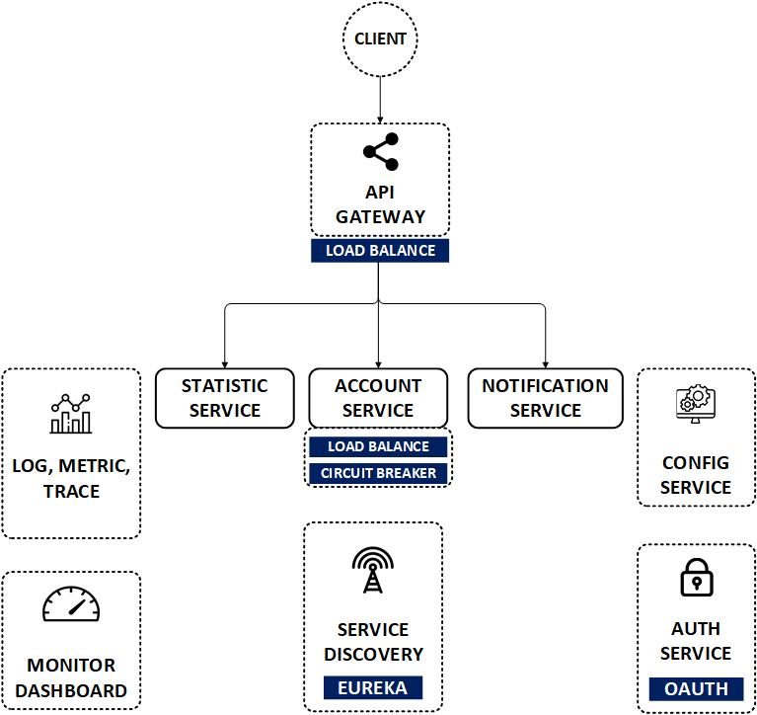

Microservices Observability
Observability
www.jmaster.io/course/microservices-with-spring-cloud

Slide 2
Observability
Observability (giám sát) hệ thống trong microservices rất là quan trọng , để hiểu rõ các dịch vụ đang hoạt động thế nào theo thời gian thực. Tập hợp các công cụ thu thập và phân tích là: logs, metrics, traces
Logs là các bản ghi nhật ký sự kiện và hoạt động của ứng dụng. Giúp tìm lại nguyên nhân vấn đề dễ dàng khi gặp sự cố
Metrics là chỉ số đo lường về hoạt động của hệ thống như cpu, requests,…. Giúp nhận biết hiệu suất và khắc phục sớm sự cố diễn ra.
Traces là bản ghi theo dõi dấu vết của các yêu cầu qua nhiều ứng dụng trong microservice. Giúp theo dõi luồng và dò tìm điểm lỗi nhanh chóng

Slide 3
Logs
Logs là các bản ghi các sự kiện lịch sử xảy ra trong hệ thống
Chia nhiều cấp độ (level) : Trace, Debug, Info, Warn, Error, Fatal
Đóng vai trò tìm và phân tích nguyên nhân khi có lỗi xảy ra.
Ví dụ: Lỗi ngoại lệ khi truy cập cơ sở dữ liệu
Spring sử dụng SLF4J và Logback mặc định để ghi logs (console, log files)
Công cụ phân tích logs: ELK Stack, Grafana Loki

Slide 4
Metrics
Metrics là các số đo định lượng về trạng thái của hệ thống theo thời gian
Vai trò theo dõi hiệu suất ứng dụng, phát hiện sự cố và xử lý sớm vấn đề.
Ví dụ: CPU, RAM, network traffic, Requests, Threads,…
Spring Actuator, Micrometer
Công cụ phân tích: Prometheus -> Grafana trực quan

Slide 5
Traces
Traces là các bản ghi lại toàn bộ hành trình của một yêu cầu khi nó đi qua nhiều dịch vụ trong một hệ thống phân tán.
Vai trò theo dõi luồng gọi qua các ứng dụng, phát hiện điểm lỗi.
Ví dụ: http request gọi qua Gateway -> Product -> Payment
Micrometer Tracing, Brave, OpenTelemetry
Công cụ phân tích: Zipkin, Jaeger -> Grafana trực quan

